Slide 1
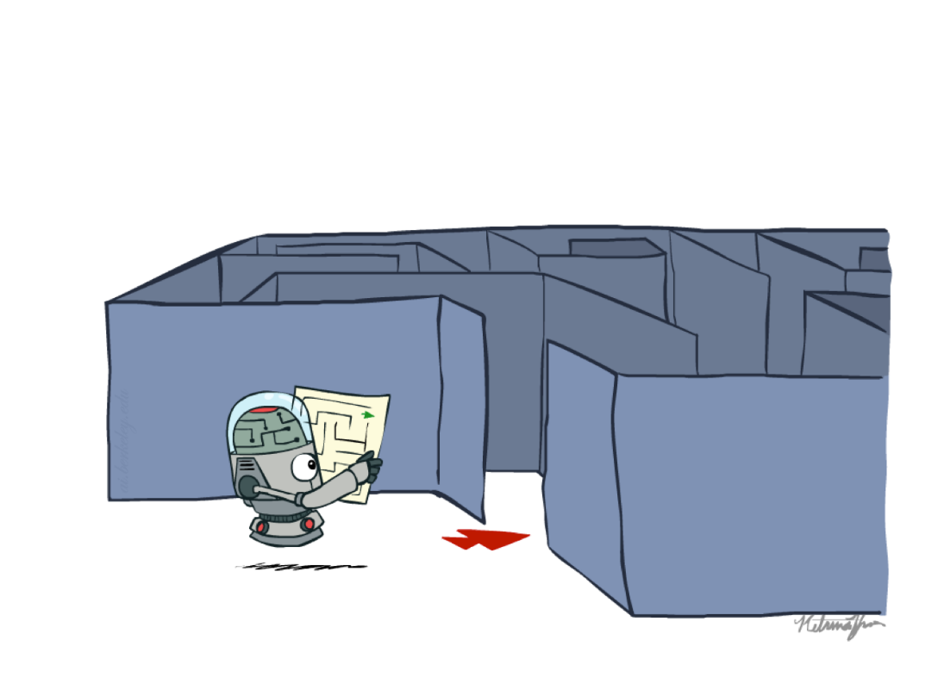
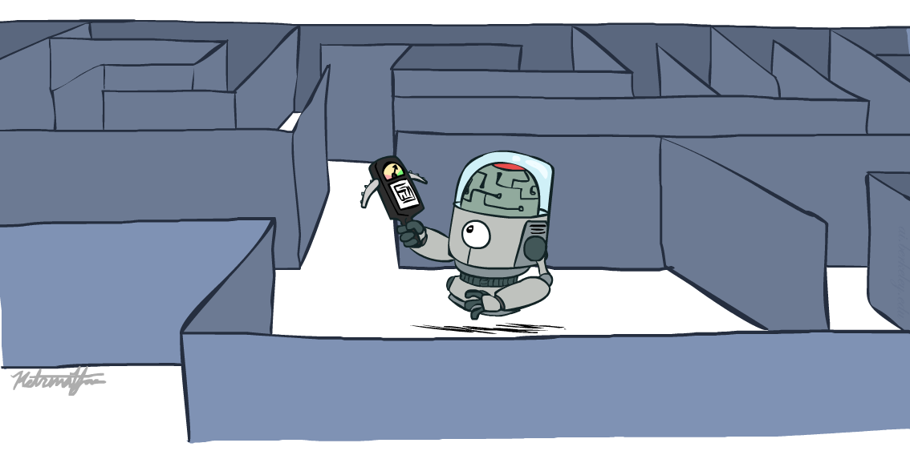
3.5 有信息（启发式）搜索策略
有信息搜索
(除了问题本身外，还有启发式信息)
无信息搜索
(除了问题本身外，没有任何额外的信息)
Dan Klein and Pieter Abbeel for CS188 Intro to AI at UC Berkeley (ai.berkeley.edu).]

Slide 2

目录
启发式函数
有信息搜索策略
贪婪最佳优先搜索
A* 搜索

Slide 3
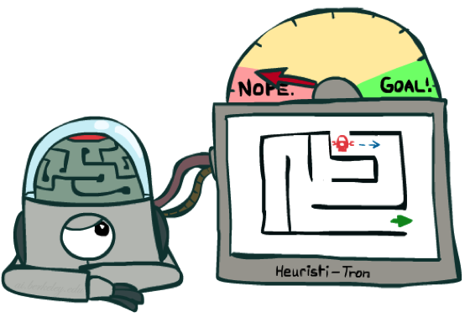
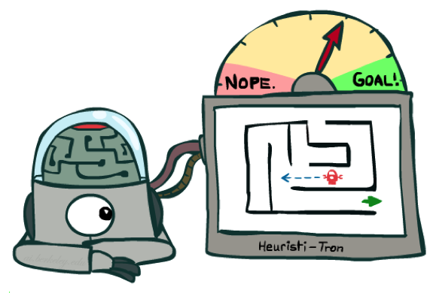
最佳优先搜索
想法: 创建一个评估函数f(n) 用于每个结点
评估 “可取性”, 确定哪个结点最有可能在通向目标的最佳路径上
搜索策略：优先级队列
扩展最可取的结点，总是选择“最有希望”的结点作为下一个被扩展的结点
Notes:
最佳优先搜索：
评估函数:评估结点期望扩展的程度
估价函数（evaluation function）：是用来估算结点希望程度的量度。它能提供一个评定候选扩展结点的方法，
以便确定哪个结点最有可能在通向目标的最佳路径上。
总是选择“最有希望”的结点作为下一个被扩展的结点

Slide 4
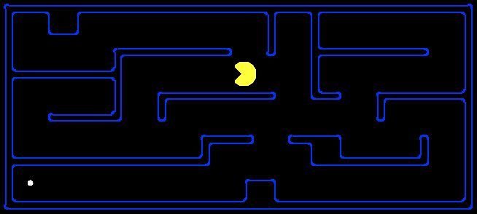
启发式函数
评估函数f(n): 评估结点的“可取性”
启发式函数h(n): 结点n到目标G的最小代价路径的代价估计值
利用问题的额外信息，由问题而定的函数
Examples: Manhattan distance, Euclidean distance for pathing
10
5
11.2
Notes:
曼哈顿距离，就是表示两个点在标准坐标系上的绝对轴距之和：10+5
欧氏距离：两点之间的直线距离11.2

Slide 5
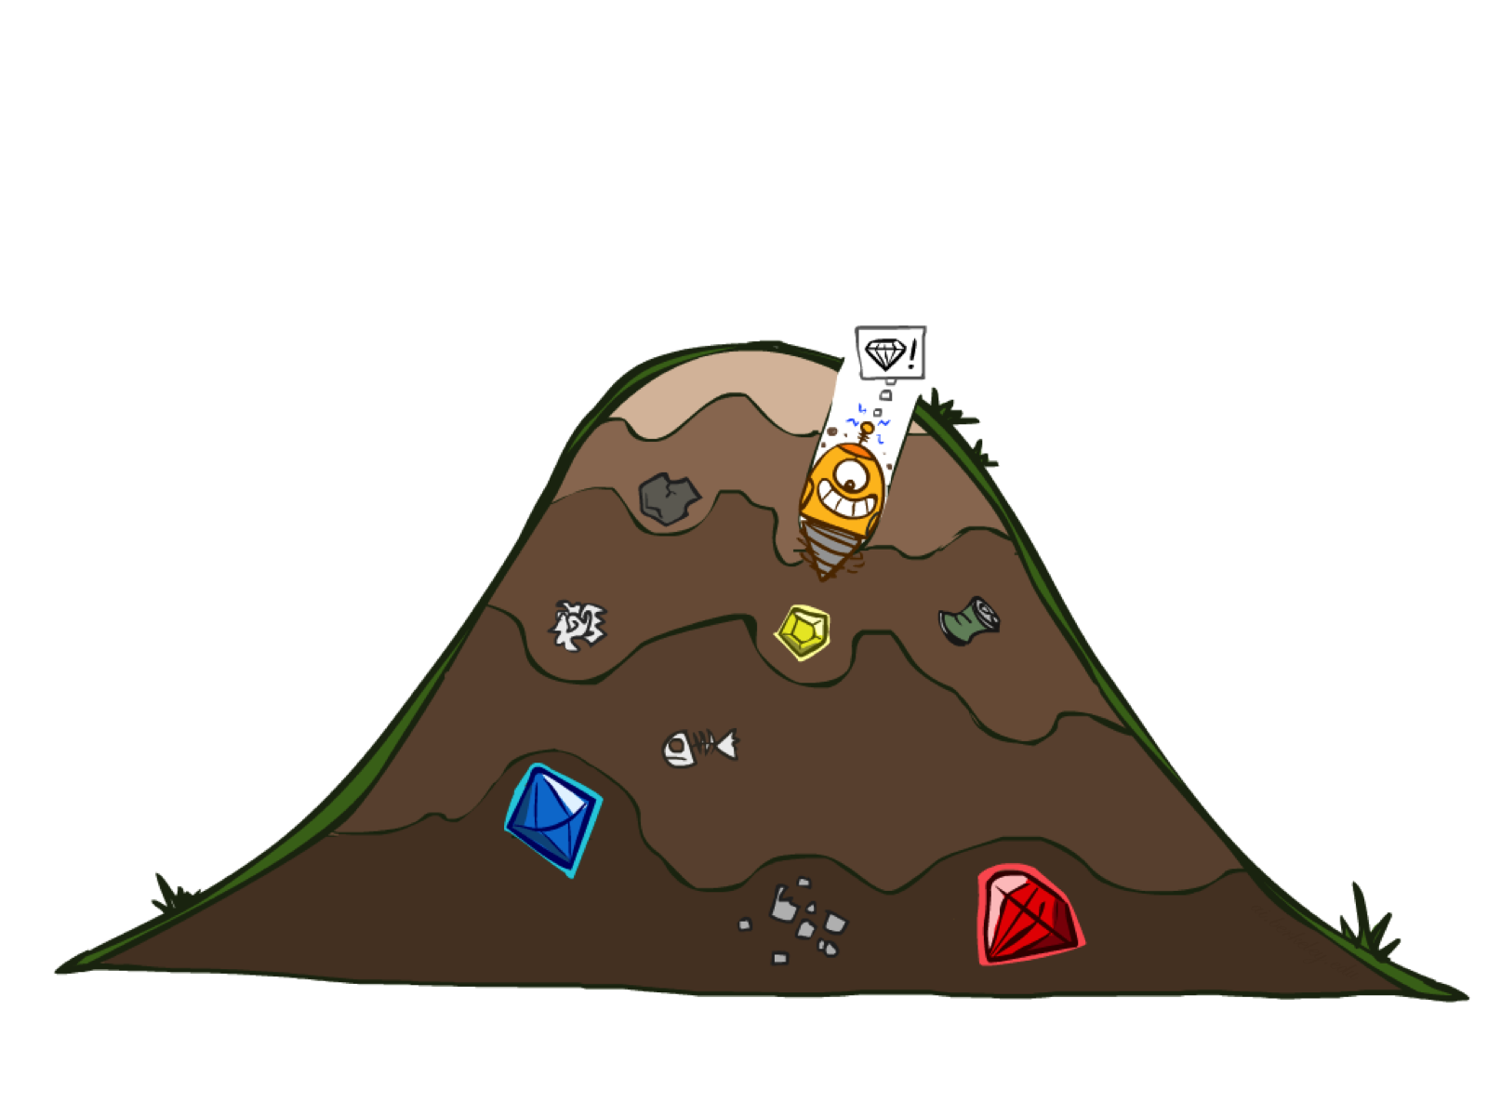
贪婪最佳优先搜索
扩展离目标最近的结点，可以很快的找到解。
只用启发式信息
评估函数f(n) = h(n)

Slide 6
Search Example: Romania
罗马尼亚问题

Slide 7
Search Example: Romania
罗马尼亚问题：启发式信息（直线距离）
h(x)
Notes:
直线距离是额外给定的，和边上的cost没有关系

Slide 8
Example: Heuristic Function
Heuristic: the number of the largest pancake that is still out of place
3
h(x)
4
3
4
3
0
4
4
3
4
4
2
3
Notes:
比尔盖茨的大学论文《Bounds for Sorting by Prefix Reversal》研究的问题。
启发式：不在正确位置的最大煎饼的no.
具体是这样：将锅铲插在由上到下第k块煎饼下，并翻铲，可以将锅铲上方的第1~k块煎饼作为整体一起翻面
A* expanded 8100 ; Path cost = 33
UCS expanded 25263 . Path cost = 33
Greedy expanded 10 . Path cost = 41
[0, 7, 5, 3, 2, 1, 4, 6]
(7, 0, 5, 3, 2, 1, 4, 6)
(6, 4, 1, 2, 3, 5, 0, 7)
(3, 2, 1, 4, 6, 5, 0, 7)
(1, 2, 3, 4, 6, 5, 0, 7)
(5, 6, 4, 3, 2, 1, 0, 7)
(6, 5, 4, 3, 2, 1, 0, 7)
(0, 1, 2, 3, 4, 5, 6, 7)

Slide 9

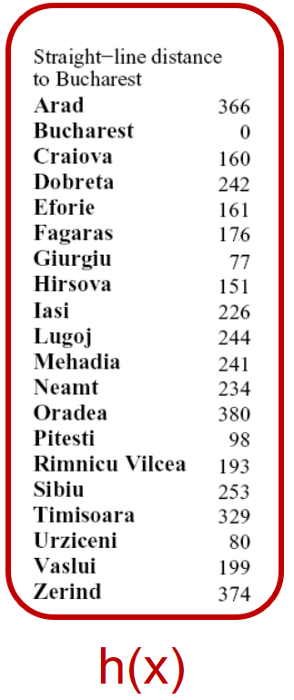
贪婪最佳优先搜索
贪婪搜索策略：
优先扩展离目标最近的结点
并不是最优的
经过Rimniuc Vilcea 到 Pitesti 到Bucharest的路径要少32公里

Slide 10
贪婪最佳优先搜索
可能陷入死循环
Notes:
可能陷入死循环。考虑从Iasi(雅西)到Fagaras, 根据到目标的最近直线距离，启发式建议
假设Neamt到Fagaras的直线距离更近，
先扩展Neamt, 所以又去扩展Iasi,从而导致死循环。

Slide 11
贪婪最佳优先搜索的性能
完备性? 否–会陷入死循环
最优性? 否
时间复杂度? O(b^{m})
空间复杂度? O(b^{m})
一个好的启发式函数可以有效降低复杂度。
b
…
m tiers
b
…
Notes:
贪婪优先算法性能分析：
完备性：是有限状态空间搜索，也是不完备的。可能陷入死循环。考虑从Iasi(雅西)到Fagaras, 根据到目标的最近直线距离，启发式建议
先扩展Neamt, 扩展Neamt时，将Iasi到目标结点的直线距离最近，所以又去扩展Iasi,从而导致死循环。
时间复杂度：
空间复杂度：
m: 搜索深度

Slide 12
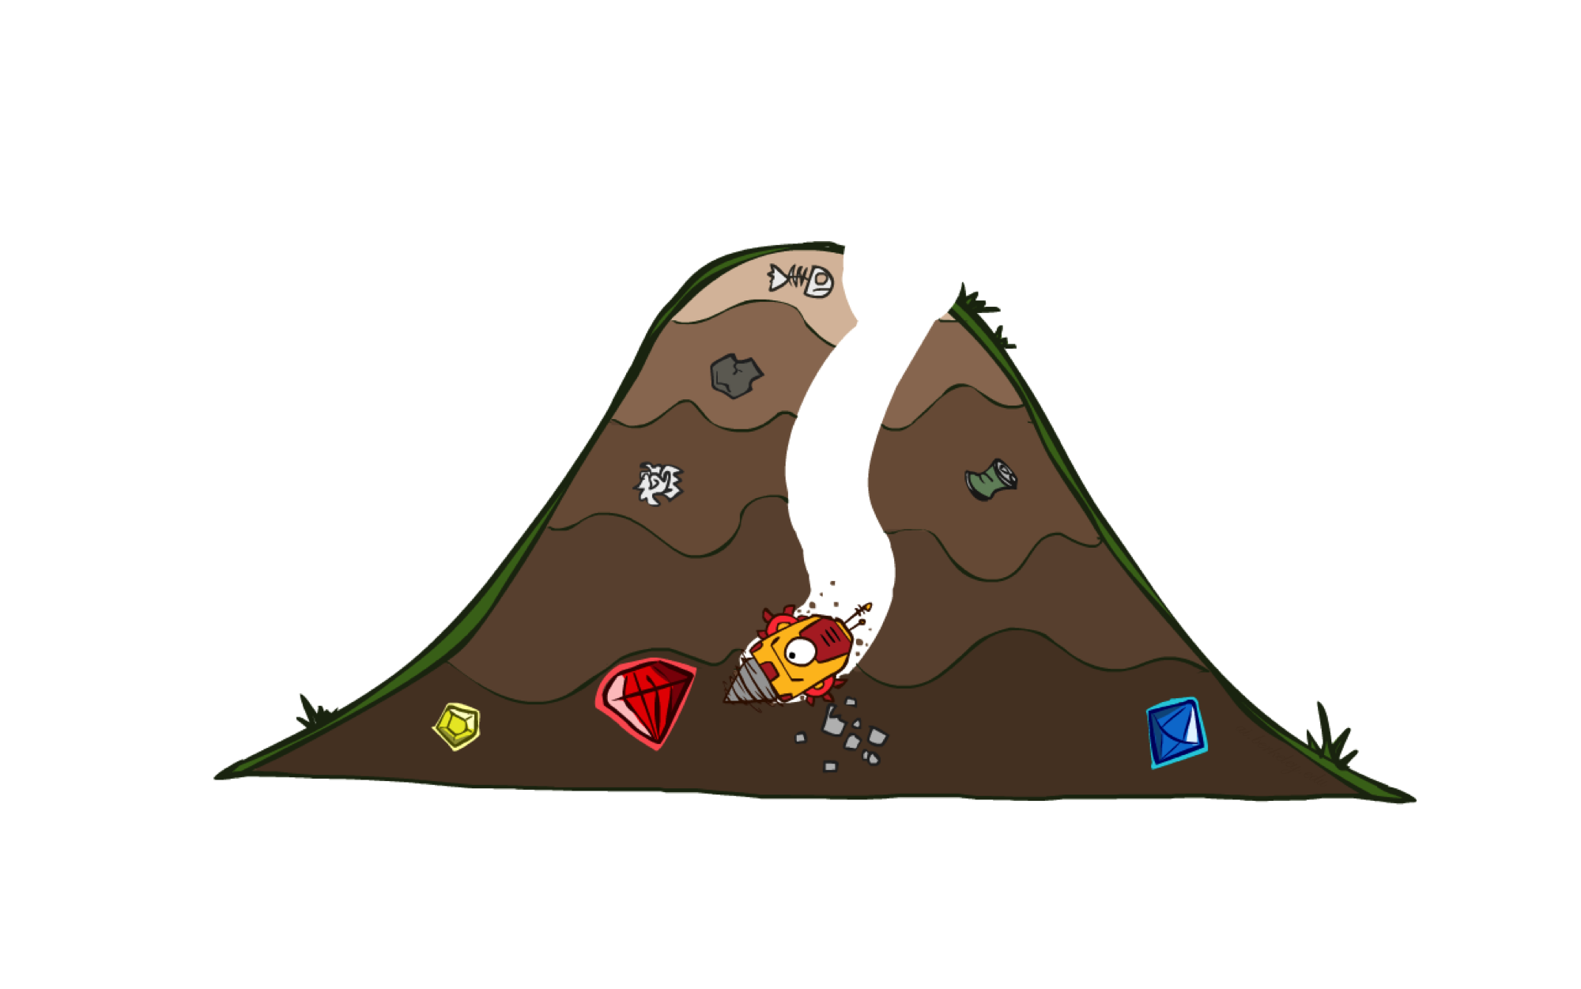
A* Search

Slide 13
A* 搜索
思路：避免扩展耗散值已经很大的路径
评估函数f(n) = g(n) + h(n)，经过结点n的最小代价解的估计代价
代价函数g(n) = 从初始结点S到达结点n已经花费的代价（实际代价）
启发式函数h(n) = 从结点n到目标结点G的最小代价路径的估计值
搜索策略：优先级队列，先扩展f(n)的值最小的结点
Notes:
A星搜索：改进评估函数。总体思想是：避免扩展耗散值已经很大的路径
评价函数改进为：f(n) = g(n) + h(n)
g(n) 初始结点到n结点的耗费（实际代价）；
h(n)是从n到目标结点最佳路径的估计代价。
所以：f(n)是经过结点n的最低耗散解的估计耗散

Slide 14
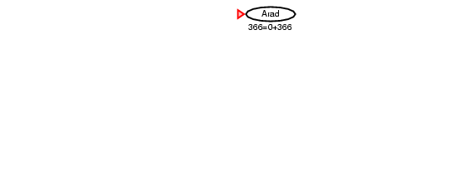
A* 搜索-案例
f(n) = g(n) + h(n)

Slide 15
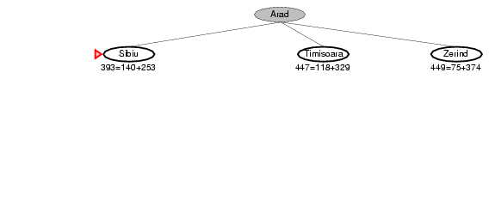
A* 搜索-案例
f(n) = g(n) + h(n)

Slide 16
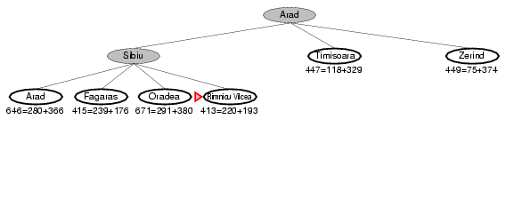
A* 搜索-案例
f(n) = g(n) + h(n)

Slide 17
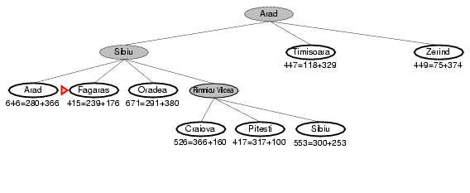
A* 搜索-案例
f(n) = g(n) + h(n)

Slide 18
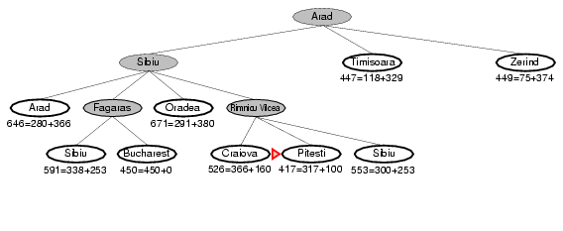
A* 搜索-案例
f(n) = g(n) + h(n)

Slide 19
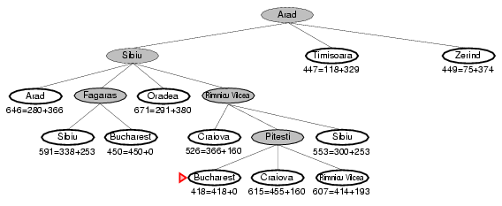
A* 搜索-案例
f(n) = g(n) + h(n)

Slide 20
课堂练习：UCS 、Greedy、 A* 搜索
UCS ： backward cost g(n)
Greedy：forward cost h(n)
A* 搜索: f(n) = g(n) + h(n)
8
g = 0 h=6
S
e
h=1
g = 1 h=5
a
1
1
3
2
g = 2 h=6
g = 9 h=1
S
a
d
G
b
d
g = 4 h=2
e
h=6
1
h=5
h=2
h=0
1
g = 3 h=7
g = 6 h=0
g = 10 h=2
c
b
c
G
d
h=7
h=6
g = 12 h=0
G

Slide 21
When should A* terminate?
当目标移除队列时算法终止
h = 2
A
2
2
S
h = 3
h = 0
G
2
B
3
h = 1
Notes:
Fringe：
S(3)
B(3) A(4)
A(4) G(5)
G’(4) G(5)

Slide 22
Is A* Optimal?
h = 6
1
A
3
Fringe
S(7)
G(5) A(7)
解序列：S G， 耗散：5
最优解：S A G， 耗散：4
S
h = 7
G
h = 0
5
Yes, only if 估计的目标代价 h(n)<= 实际的目标代价h*(n)
Notes:
S(7)
G(5) A(7)

